Slide 1
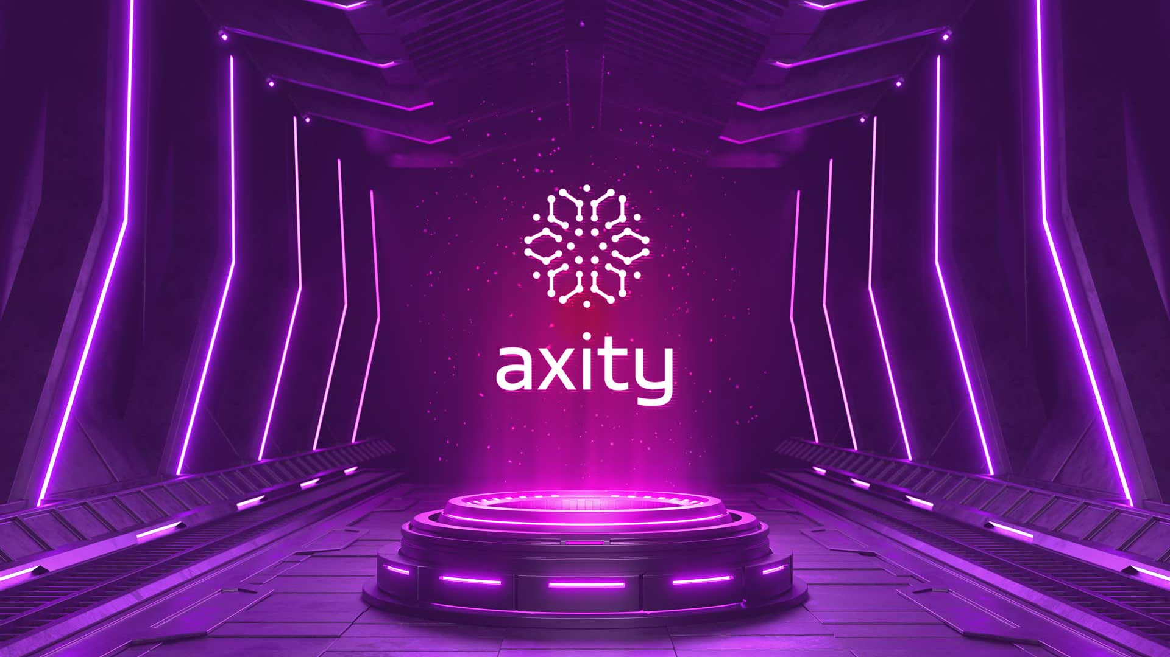

Slide 2



Arboles de Decisión

Slide 3
Arboles de Decisión
CART
(Classification and Regresssion Trees
Classification Trees
Regression Trees

Slide 4

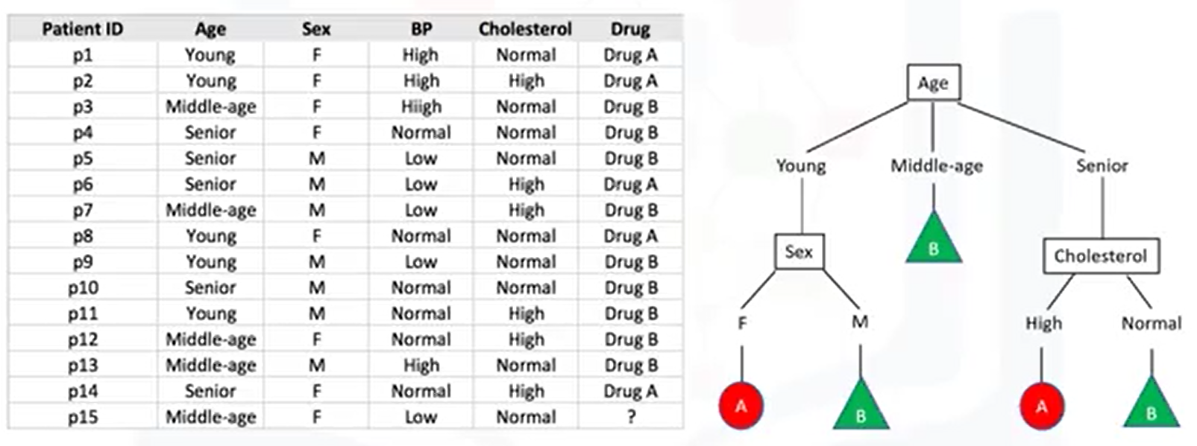
Arboles de Decisión
Concepto
Los árboles de decisión se construyen a través de particiones recursivas
IBM: AI Engineering

Slide 5
Arboles de Decisión
x2
Split 2
X2 < 60
Sí
No
60
Split 3
Split 1
X1 < 70
X1 < 50
Sí
No
Sí
No
20
Split 4
X2 < 20
50
70
x1
Sí
No

